Slide 1
INDICE DE VARIATION DES COUTS DE L’ENTREPOSAGE FRIGORIFIQUE EN FRANCE
Évolution de l’ICEm en 2027
L. WALLE, Septembre 2026

Slide 2
Indice Electricité – Rappel évolutions

Slide 3
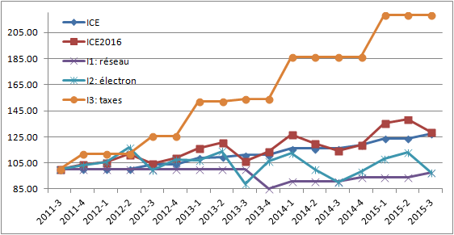
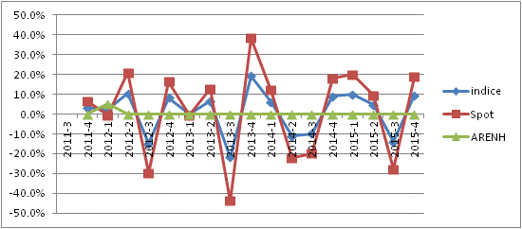
ICE 2016
Pourquoi & principes
Avant 2016, l’ICE était calculé en effectuant la moyenne pondérée de tous les indices entrepôts par le volume d’Énergie active consommée utilisant les divers tarifs (Vert A5 TLU, LU, MU)…
Suite à l’application de la loi NOME et la fin des tarifs réglementés depuis le 1er janvier 2016, une nouvelle formule de calcul a été mise en place afin de refléter les évolutions des tarifs de l’énergie, basée notamment sur le prix marché de l’électron (prix SPOT)
  Historique des prix marchés SPOT par moyenne trimestrielle
  Suivi des décrets sur le prix ARENH
  Calcul I2 par pondération prix marché / prix réglementé à 50/50
Les principes mis en place pour construire l’ICE 2016 ont été les suivants :
  Une structure reprenant les 3 composantes des coûts de l’électricité : réseau, électron et taxes
  Une pondération des postes de coût par rapport au bilan financier du panel d’entrepôts
  Une utilisation de l’historique des postes de coûts couverts par la facture au tarif réglementé de l’observatoire d’analyse des coûts de l’électricité publié trimestriellement par le CRE
  Une comparaison avec l’ancien ICE en ramenant les 2 indices sur une base 100 au même moment (2011-3)

Slide 4
ICE mensuel
Pourquoi ?
La prise en compte des variations du marché est un point important pour les professionnels.
L’ICE 2016 reflète ces évolutions avec un temps de retard puisque les valeurs sont moyennées sur un trimestre ➔ La démarche consiste donc à rendre compte plus vite qu’auparavant des variations du marché, tout en moyennant ses effets.
Il s’est agi pour cela de récupérer les valeurs de marché SPOT au quotidien puis de produire la moyenne mensuelle, les publications disponibles ayant un retard de 3 mois.
On raccorde ensuite ce nouvel indice avec l’autre sous-indice concerné: son dérivé CMECT (Coût Moyen d’Électricité pour la Congélation d’une Tonne)
L’ICE mensuel est calculé depuis le mois de novembre 2018, ainsi que le CMECT associé.
Ces nouveaux indices sont accessibles sur le site TL&A, et une note spécifique est éditée chaque mois sur l'onglet général à côté des publications trimestrielles.
Une comparaison des différents indices et l’impact de la moyenne ont été présentés, ainsi que la forme de l’ICE ramené au trimestre sur la même période afin de rester cohérents dans la démarche :
  2016: nouvelle formule de calcul intégrant SPOT et ARENH pour prise en compte de l’application de la loi NOME
  2018: publication de l’indice ICE mensuel
  2022: alignement de calendrier pour plus de réactivité et ajuster la période de calcul de tous les indices sur trimestre calendaire

Slide 5
ICE 2026
Arrêt de l’ARENH
Suite à l’arrêt du dispositif ARENH (Accès Régulé à l’Énergie Nucléaire Historique, 42 €/MWh depuis 2011) fin 2025, il a été nécessaire de revoir la formule pour la composante Électron.
La politique d’achat de chacun a été modifiée avec des achats conséquents à un prix supérieur. Sans aller dans le détail pour chaque entrepôt et compte tenu de l’évolution des prix de marché et du niveau du SPOT, l’essentiel des achats est programmé via des contrats à prix fixe
  Achats à prix « Baseload » sur contrat de type calendrier (« CAL ») entre 1 et 18 mois à l’avance.
  Les ajustements correspondant aux besoins en pics de puissance sont ensuite faits pour une petite partie sur le prix de marché (SPOT), en général à des prix bien plus élevés ➔ part SPOT estimée à 20%
A partir de 2026, la part électron de l’ICE prend en compte le changement de politique d’achat des industriels, il s’agit donc d’une mise à jour du calcul de cette composante, qui interviendra dans la CONTINUITE de l’indice précédent calculé mensuellement.
Afin d’assurer cette continuité, un coefficient de raccordement relie les 2 séries. Après consultation des entreprises concernées, nous nous sommes accordés sur la formule suivante: le coefficient de raccordement est calculé à partir de deux prix de référence :
  un prix 2025 = (65% ARENH + 35% SPOT) + TURPE + taxes vs un prix 2026 = (80% CAL + 20% SPOT) + TURPE + taxes.
  La valeur du rapport est de ~18.7%.
En outre, la composante électron étant destinée à refléter au mieux les évolutions des tarifs, il a été décidé de rendre compte des évolutions du Tarif d'Utilisation des Réseaux Publics d'Électricité (TURPE) et des taxes au réel, c’est-à-dire au fur et à mesure de leurs évolutions, dans le délai de publication de l’ICE mensuel. Ainsi une augmentation de tarif de l’utilisation du réseau intervenant dans le courant d’un mois sera reflétée le mois suivant.

Slide 6
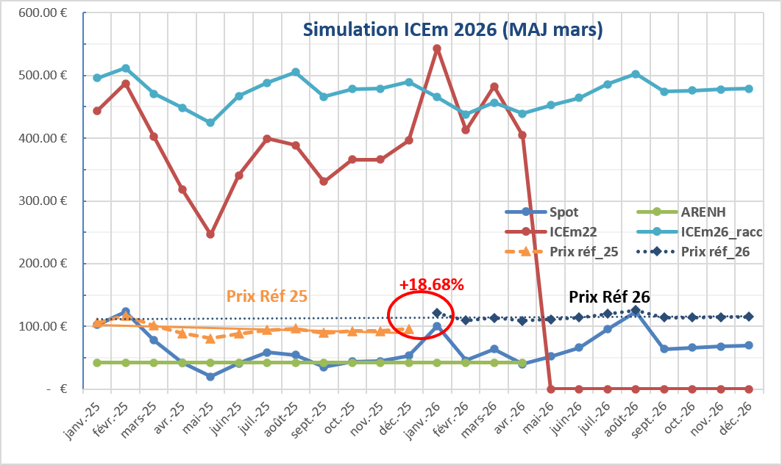
ICEm 2026
Simulation
Afin de voir l’effet qu’aura ce changement, qui traduit l’augmentation de la facture d’électricité des industriels du froid, sur l’ICE, une simulation a été effectuée jusque fin 2026 en simulant une prévision de prix de marché calculée sur une moyenne mobile sur 12 mois ajustée des variations saisonnières reproduisant globalement les variations de 2025, permettant de calculer le coefficient de raccordement.
Date de mise en place ICE 2026

Slide 7
ICEm 2027 - prévision

Slide 8
ICEm 2027
Simulation - Hypothèses
La prévision de l’ICEm 2027 est un nécessaire pour les industriels mais sa valeur dépend en partie de la justesse de l’estimation du prix SPOT.
Nous savons par expérience que la moyenne glissante à 12 mois ne prend pas bien en compte les variations saisonnières et les courbes de tendance polynômiales ne font guère mieux, il a donc fallu s’aider de la moyenne des variations mensuelles du SPOT au cours des années; cela reste de la prédiction donc à prendre avec toutes précautions nécessaires, le contexte géopolitique global (guerres, tensions entre pays, …) et/ou local (état des réacteurs, accueil de data centers gourmands en énergie, …) et les événements climatiques (hiver rigoureux influant sur le besoin en électricité, été trop chauds pouvant réduire la production des réacteurs) influencent directement les valeurs.
Il est assumé que les marchés ont intégré ces risques ces dernières années sur un horizon moyen terme, ce qui a permis malgré un pétrole cher et une dépendance au gaz encore trop forte de toucher des prix SPOT de l’ordre de 40€ en moyenne au printemps 2026 malgré le contexte anxiogène et incertain, prouvant ainsi la résilience des modèles économiques, notamment en France.
Les futures décisions d’évolution du TURPE ou des taxes pourront également influencer le résultat.
Afin d’intégrer le risque de fluctuation due à tous les facteurs cités plus haut, une dérive de +/- 30% a été intégrée.

Slide 9
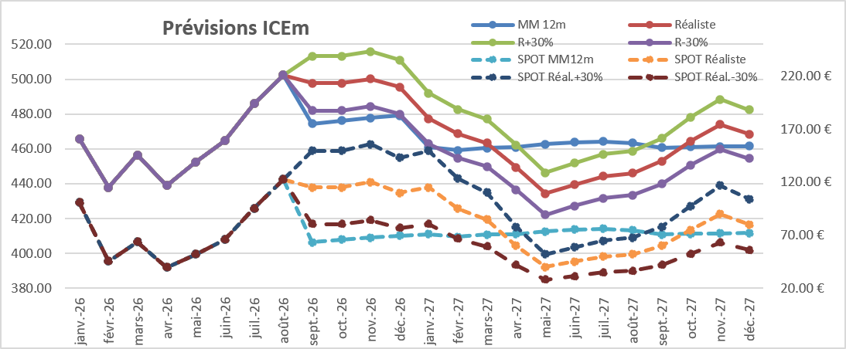
ICEm 2027
Simulation - Résultat
Voici les résultats en courbes (traits pleins = ICEm, pointillés = SPOT) et tableaux, données jusqu’en août 26 réelles (donc fixes quel que soit le scénario) calculés pour 4 scénarii différents:
  Moyenne mobile 12 mois
  Réaliste (moyenne mobile corrigée des variations saisonnières à partir des historiques années précédentes).
  Réaliste -30%
  Réaliste +30%
Pour rappel, le CAL en moyenne sur 18 mois pour 2026 avait une valeur de 63.63 €.
Le CAL27 (15 mois actuellement) est à 57.6 €, soit ~-10%.

Slide 10
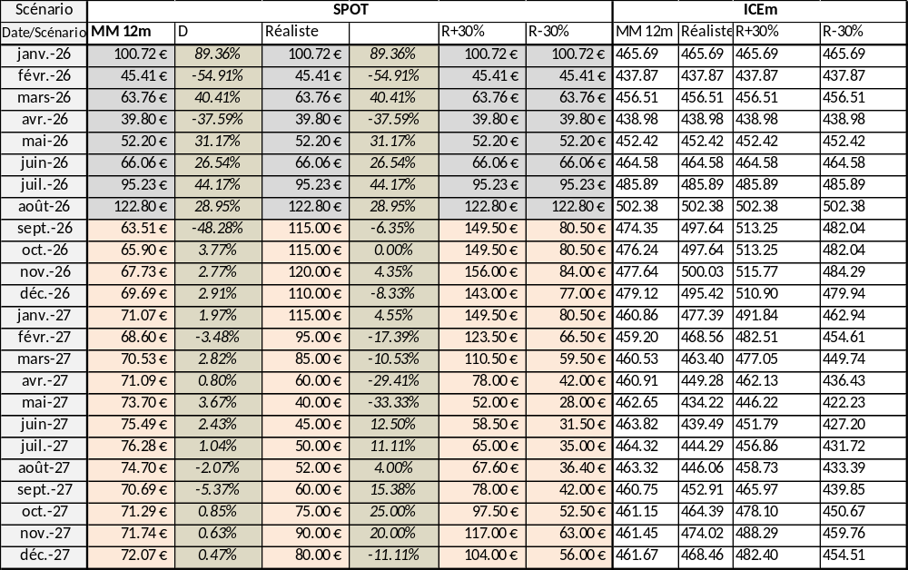
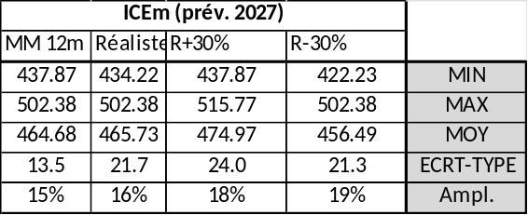
ICEm 2027
Simulation - Résultat
Et la version tabulaire avec les principaux écarts entre scénarii et amplitudes

Slide 11

Contact
Laurent WALLE – Directeur Général
Conseil & Études, Développement Durable, Ingénierie, Recherche
Transport / Logistique - Défense/ Sécurité
laurent.walle@tl-a.com Mobile: +33 6 11 88 81 80
Fixe: +33 9 84 08 53 43 Fax: +33 9 89 08 53 43
22 rue du petit rué 91340 Ollainville FRANCE
Visit us on the Web : www.tl-a.com/

